Slide 1
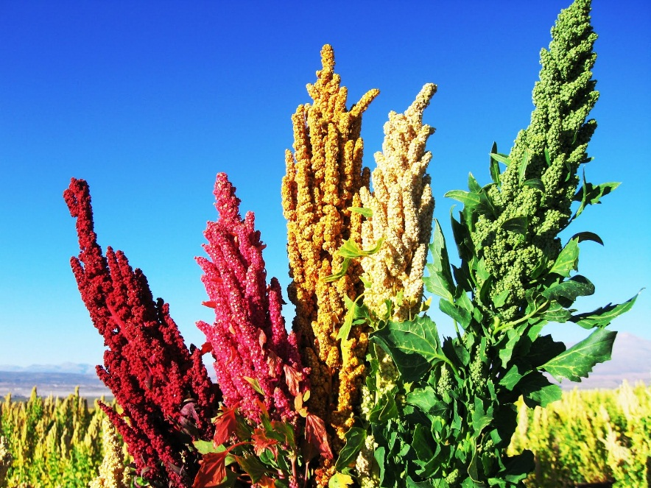
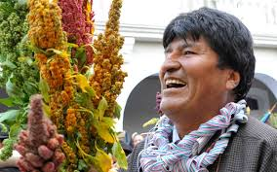
LA QUINUA EN BOLIVIA
REALIDAD ECONOMICA Y SOCIAL DE BOLIVIA
Doc. Lic. Freddy Del Castillo M.
2015

Slide 2
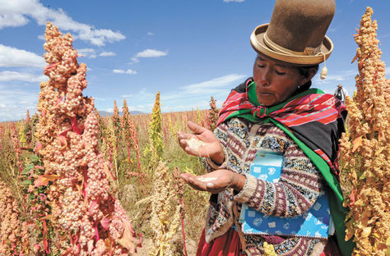
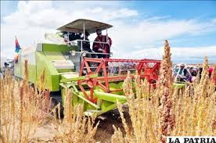
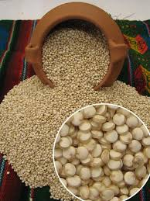
INTRODUCCIÒN
Era conocido como el "cereal madre" por su importancia. Cada año, el Inca, en una ceremonia especial, plantaba las primeras semillas de la temporada y durante el solisticio, los sacerdotes llevando vasijas de oro llenas de quinua se las ofrecían al Inti, el Dios Sol.

Slide 3
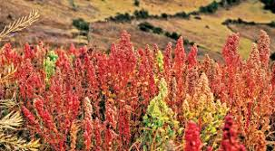
Que es la quinua……
es un pseudocereal perteneciente a la subfamilia Chenopodioideae de las amarantáceas. Se cultiva, principalmente, en la cordillera de los Andes. Los principales países productores son Bolivia y Perú.
La quinua o quinoa (del quechua kínua¹ o kinuwa² ), Chenopodium quinoa

Slide 4
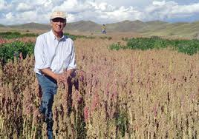
Cultivo
La quinua se cultiva en los Andes bolivianos, peruanos, ecuatorianos, chilenos y colombianos, así como al nivel del mar en la zona centro sur de Chile, desde hace unos 5000 años.
Crece desde el nivel del mar hasta los 4000 m de altitud en los Andes, aunque su altura más común es a partir de los 2500 m.

Slide 5
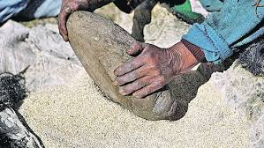
Producción
El altiplano boliviano, con un área sembrada, en el año 2013, de 104 000 ha, es el principal cultivador mundial de quinua. La zona con mayor producción se encuentra en los departamentos de La Paz, Potosí y Oruro

Slide 6
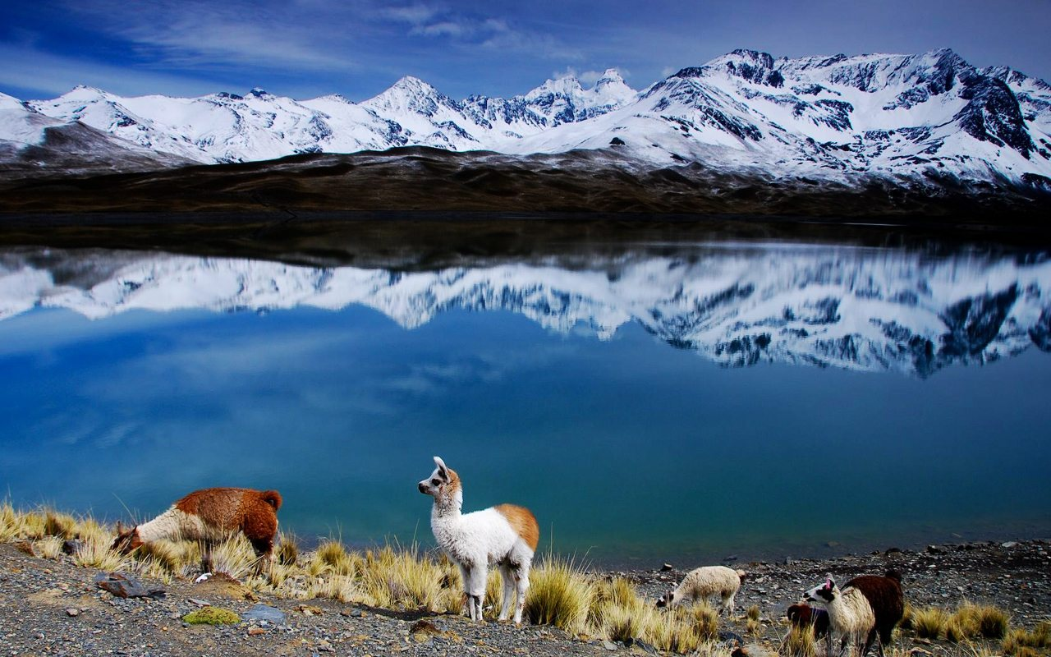
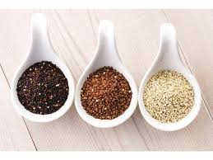
Descripción
La quinua negra, blanca, roja, etc. no son variedades aclaró el experto, son ecotipos y Bolivia posee alrededor de tres mil seiscientas accesiones de quinua de varios sabores y colores, lamentablemente se desconoce muchas de las propiedades de cada uno de los ecotipos, se espera que existan mayores investigaciones y estudios para que se pueda aprovechar las miles de accesiones que tiene Bolivia y el altiplano.

Slide 7
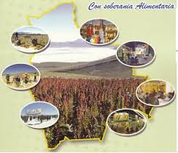
DIAGNOSTICO DEL SECTOR
La quinua
a partir de la declaración del 2013 por parte de la Organización de
las Naciones Unidas, como “Año Internacional de la Quinua”, una
exitosa iniciativa del Gobierno boliviano, así como también, informar
sobre el importante desarrollo de la quinua en el país.

Slide 8
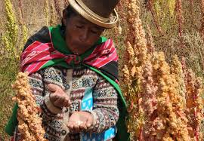
Crecimiento de la quinua real
El crecimiento de la producción que tuvo la quinua en Bolivia, de
casi 55% desde la campaña;
muestra al país como líder a nivel mundial con casi 51 mil toneladas.
Durante la gestión 2012 las exportaciones bolivianas crecieron casi
26%
En campaña:
2005-2006
2011-2012

Slide 9
Perspectiva del Sector Agropecuario
1.- En los últimos años se cultiva en promedio una superficie de 35.8 mil hectáreas de QUINOA en todo el Altiplano boliviano
2.- Se produce en promedio 21,9 mil TM de cereal al año con un rendimiento en promedio de 651 kg./ Has
3.- La QUINOA aporta con el 2.35% del valor del Producto interno Bruto Agropecuario de origen campesino

Slide 10
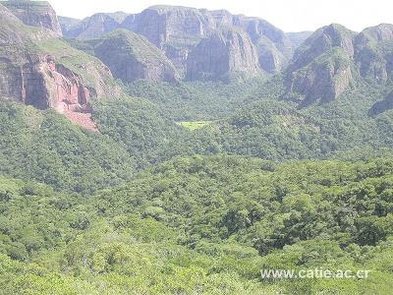
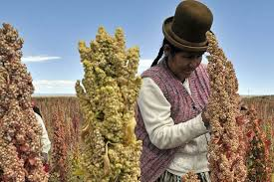
Cluster ó Aglomerado de la QUINOA
Particularmente existen cinco puntos de concentración Y análisis:
*Challapata
*EL Desaguadero
* Ciudad de Oruro
* potosí
* Ciudad de la paz y el alto
*Cochabamba

Slide 11
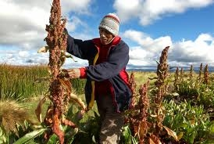
EVALUACION Y ESTADO DEL SECTOR
Se puede evaluar al sector de la quinua desde tres puntos principales:
El consumo de la quinoa en los estratos económicos
bajos y medios es muy frecuente.
• También, es consumido en estratos sociales altos de
manera ocasional debido a su alto nivel nutricional y
bajo contenido de colesterol
A nivel local

Slide 12
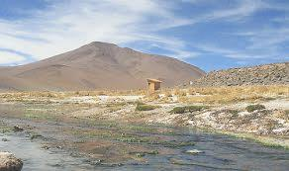
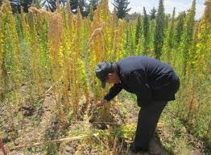
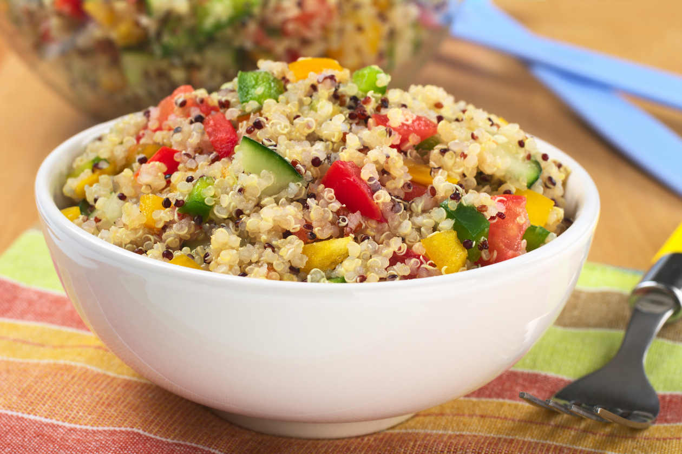
A nivel regional
La QUINOA es un producto netamente Andino, por lo que
es consumido en los países de la región.
• Perú es uno de los mayores consumidores de QUINOA, después de Bolivia.
A nivel internacional
•En Estados Unidos y Europa se ha incrementado el consumo
de QUINOA por sus características esencialmente nutritivas.

Slide 13
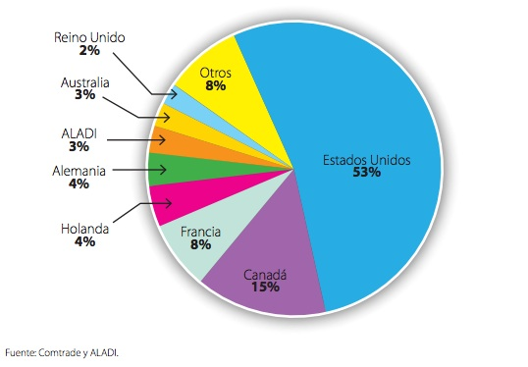
Exportaciones de la quinua (2014)
En 2014, según la FAO, Perú produjo 95.000 toneladas y exportó 25.230; mientras que Bolivia produjo 84.000 y exportó 23.461 toneladas. No obstante, los bolivianos obtuvieron un mayor ingreso debido al mejor precio de su quinua orgánica.

Slide 14
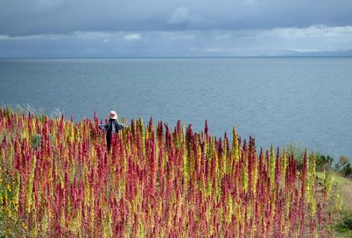
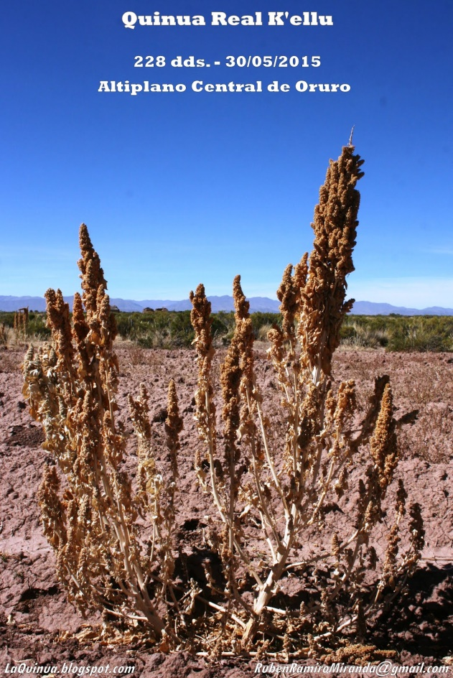
La quinua desata guerra comercial entre Perú y Bolivia
Una gran producción del grano en Perú se está desplazando a Bolivia, que hasta el año pasado fue el primer productor y exportador mundial como consecuencia del boom que estalló hace una década en torno a este nutritivo y saludable cereal tan completo como la leche materna.

Slide 15
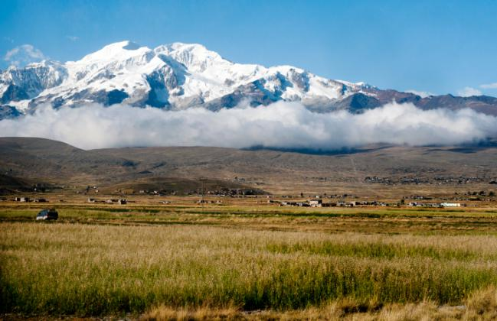
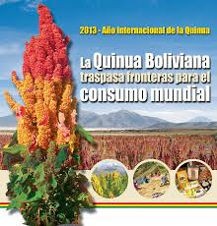
MARCO NORMATIVO DE LA QUINUA
LEY Nº 395
LEY DE 26 DE AGOSTO DE 2013
Por cuanto, la Asamblea Legislativa Plurinacional, ha sancionado la
Siguiente Ley:
LA ASAMBLEA LEGISLATIVA PLURINACIONAL,
D E C R E T A :
ARTÍCULO 1. (CENTRO INTERNACIONAL DE LA QUINUA CIQ).
1 Se constituye el Centro Internacional de la Quinua CIQ con sede en
Bolivia, como entidad pública del nivel central con el objetivo de contribuir a la soberanía y seguridad alimentaria, lucha contra el hambre, la desnutrición y la pobreza a través de la investigación científica y actividades relacionadas con la producción e industrialización sustentable de la quinua y especies afines.
II.El CIQ, se constituye en la entidad oficial para la defensa, Recuperación y protección de los conocimientos ancestrales de la quinua.

Slide 16
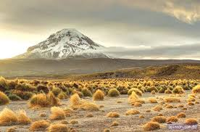
III. El CIQ, tiene las siguientes funciones principales:
1.-
Promover la investigación científica, innovación tecnológica, asistencia
Técnica y formación de recursos humanos;
2.-
Promover la conservación, manejo y uso adecuado de los recursos naturales y genéticos de la quinua y especies afines;
3.-
Establecer los sistemas de conservación de germoplasma de quinua y Especies afines;
4.-
Recuperar y promover los conocimientos y tecnologías locales relacionadas a la producción;

Slide 17
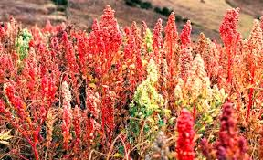
5.-
Gestionar el reconocimiento y defensa de los derechos de propiedad de las Variedades y eco tipos locales de quinua y especies afines;
6.-
Gestionar el reconocimiento y defensa de los derechos de propiedad de los Productos industrializados de la quinua;
7.-
Coordinar, establecer mecanismos y alianzas estratégicas con instituciones
8.-
Establecer el sistema de información respecto a la producción,
industrialización y comercialización de la quinua y especies afín.

